Slide 1
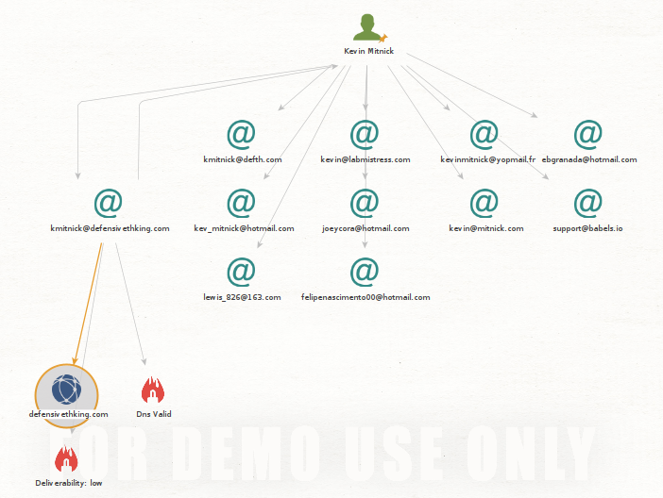
Da una prima ricerca del target usando Maltego sono spuntate diverse mail
In particolare kmitnick@defensivethking.com che dopo un ulteriore approfondimento sembra riportare al sito defensivethking.com, sito che non sembra esistere

Slide 2
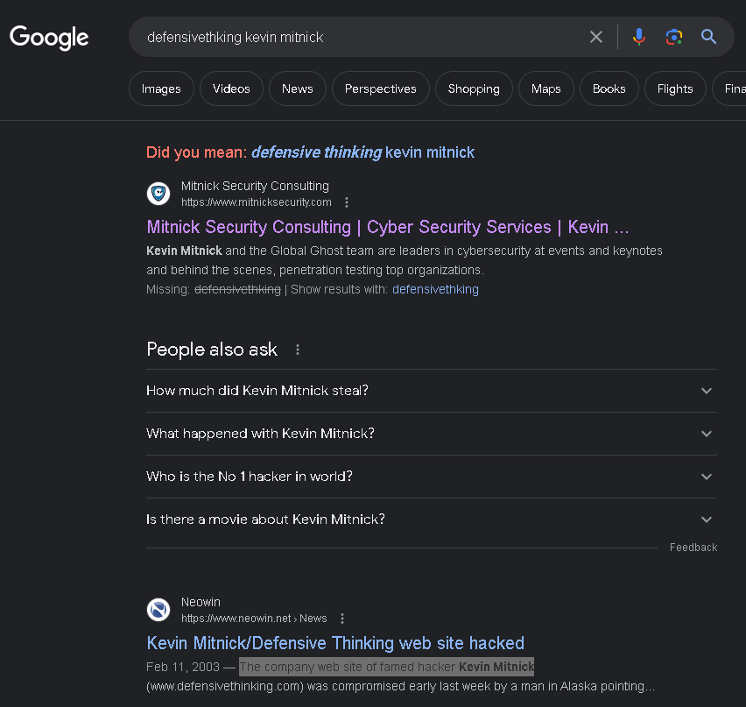
Da una prima ricerca su google scopro che il nome della società è scritto in maniera errata nella mail e che Mitnick possiede realmente una società chiamata Defensive Thinking, il cui vero indirizzo è www.defensivethinking.com
Questo porta a pensare che la prima mail trovata fosse fake

Slide 3
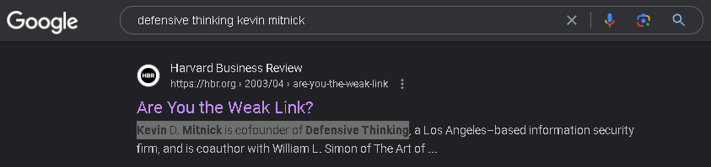
Correggendo la query come suggerito da Google spunta un articolo che specifica il fatto che Mitnick è il cofondatore di suddetta società

Slide 4
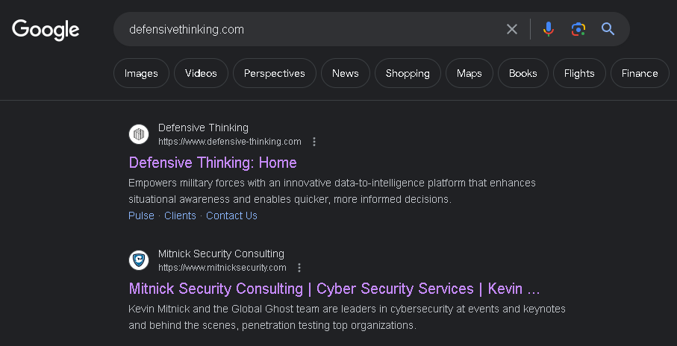
Cercando il sito su Google sembra che sia scritto in maniera diversa dal primo articolo trovato (possible cambio di nome di dominio nel tempo) e come secondo risultato spunta il sito di un’altra azienda fondata da Mitnick

Slide 5
Conclusioni
Dalla ricerca si evince che Kevin Mitnick è un imprenditore che ha fondato almeno due aziende di sicurezza informatica e molto probabilmente è anche un esperto nel campo

